Slide 1







CHÀO MỪNG CÁC CON ĐẾN VỚI
MÔN LỊCH SỬ

Slide 2
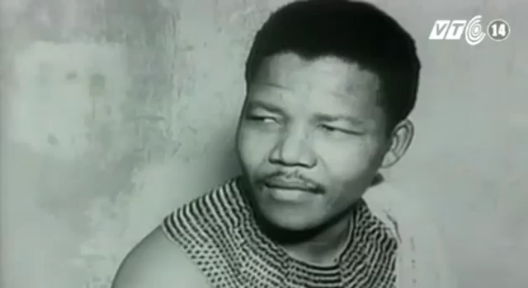
Nhiệm vụ: Hãy xem đoạn video ngắn sau đây và cho biết:
Đoạn video nói về nhân vật Lịch sử nào?
Những hiểu biết của em về nhân vật lịch sử đó?

Slide 3
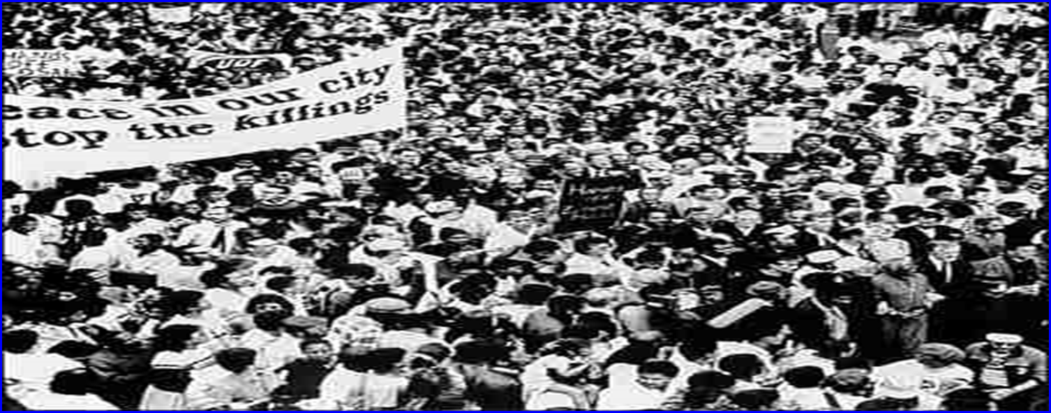
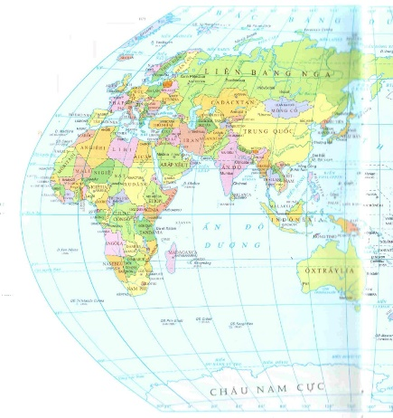

Chương II
CÁC NƯỚC Á, PHI, MĨ LA-TINH TỪ NĂM 1945 ĐẾN NAY
Tiết 3 - Bài 3:
QUÁ TRÌNH PHÁT TRIỂN CỦA PHONG TRÀO GIẢI PHÓNG
DÂN TỘC VÀ SỰ TAN RÃ
CỦA HỆ THỐNG THUỘC ĐỊA

Slide 4

Mục tiêu bài học
- Trình bày được những nét chính về quá trình phát triển của phong trào giải phóng dân tộc và sự tan rã của hệ thống thuộc địa theo 3 giai đoạn:
+ Giai đoạn từ năm 1945 đến những năm 60 của thế kỉ XX
+ Giai đoạn từ những năm 60 đến những năm 70 của thế kỉ XX
+ Giai đoạn từ những năm 70 đến những năm 90 của thế kỉ XX
1
2
- Xác định vị trí địa lý của các quốc gia trên lược đồ

Slide 5
NỘI DUNG BÀI HỌC
Giai đoạn từ giữa những năm 60 đến giữa những năm 70 của thế kỉ XX
II.
I.
III.
Giai đoạn từ năm 1945 đến giữa những năm 60 của thế kỉ XX
Giai đoạn từ giữa những năm 70 đến giữa những năm 90 của thế kỉ XX

Slide 6
Bài 3. QUÁ TRÌNH PHÁT TRIỂN CỦA PHONG TRÀO GIẢI PHÓNG DÂN TỘC VÀ SỰ TAN RÃ CỦA HỆ THỐNG THUỘC ĐỊA
I – GIAI ĐOẠN TỪ NĂM 1945 ĐẾN GIỮA NHỮNG NĂM 60 CỦA THẾ KỈ XX
PTGPDT
Châu Á
Đông Nam Á
Châu Phi
Châu Mĩ
La-tinh
Ấn Độ

Slide 7
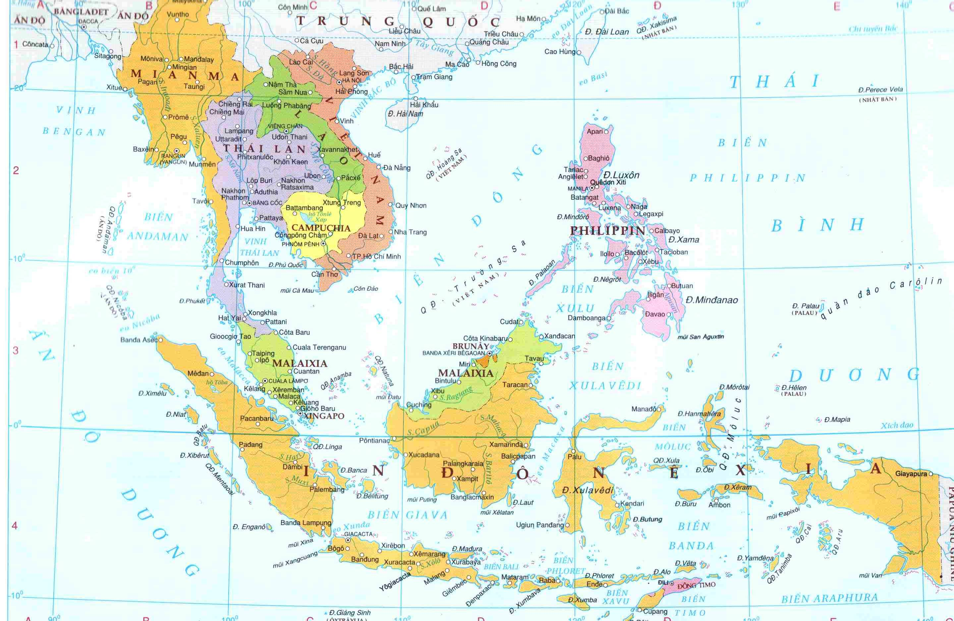
LÀO
12-10-1945
VIỆT NAM
02-09-1945
IN-ĐÔ-NÊ-XI-A
17-08-1945
Bản đồ khu vực Đông Nam Á

Slide 8
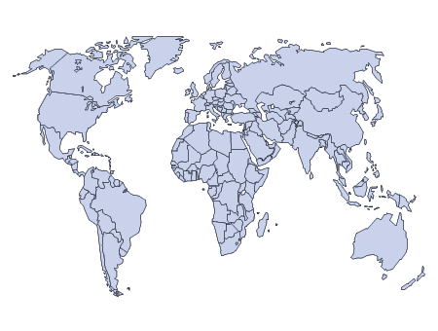
Ai Cập (1952)
Lào
Việt Nam
An-giê-ri (1954-1962)
Ấn Độ
(1946-1950)
17 nước châu Phi (1960)
“Năm châu Phi”
In-đô-nê-xi-a
Lược đồ các quốc gia trên thế giới

Slide 9
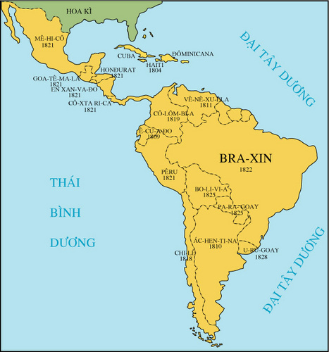
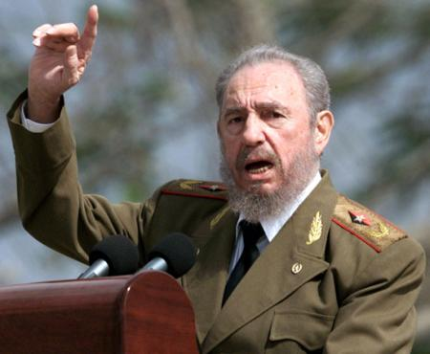


Phi-đen Cát-xtơ-rô
Ngày 1-1-1959, cách mạng Cu-ba thành công, chế độ độc tài thân Mĩ bị lật đổ
Lược đồ các nước Mĩ La-tinh

Slide 10
PTGPDTTừ 1945 đến giữa những năm 60 của thế kỉ XX
Châu Á
Đông Nam Á
Nam Á
Châu Phi
Châu Mĩ
La-tinh
Ấn Độ
1946-1950
Ai Cập
1952
An-giê-ri
1954-1962
17 nước châu Phi
1960
Cuba
1-1-1959
In-đô-nê-xi-a
17-8-1945
Việt Nam
2-9-1945
Lào
12-10-1945

Slide 11
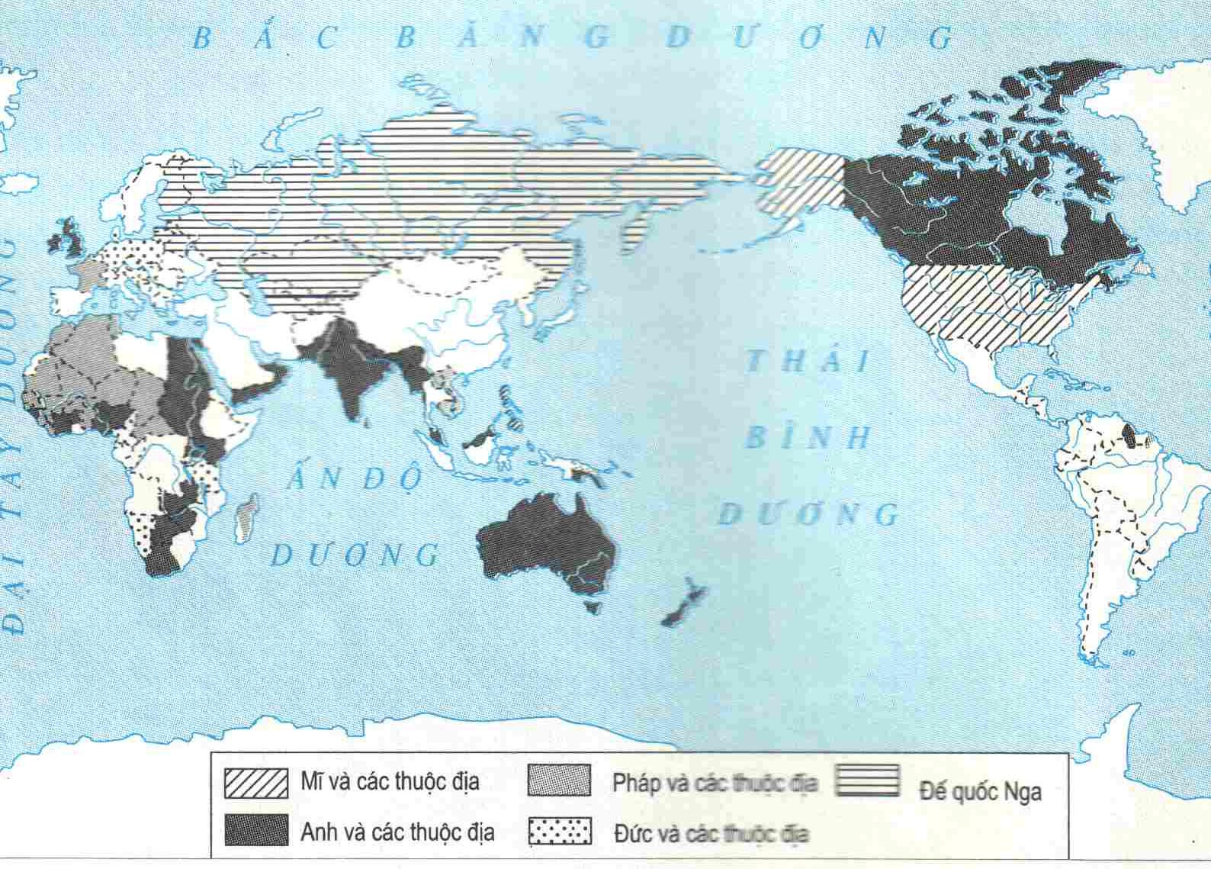

MiÒn nam Ch©u Phi
Nước đã giành độc lập
Nước chưa giành độc lập
Lược đồ các nước đế quốc và thuộc địa đầu thế kỉ XX
Lược đồ các nước trên thế giới giữa những năm 60 của thế kỉ XX
Tới giữa những năm 60 của thế kỉ XX, hệ thống thuộc địa của chủ nghĩa đế quốc về cơ bản đã bị sụp đổ, năm 1967 chỉ còn 5,2 triệu km² với 35 triệu dân, tập trung chủ yếu ở Nam châu Phi.
Em có nhận xét gì về hệ thống thuộc địa của chủ nghĩa đế quốc ở đầu thế kỉ XX và giữa những năm 60 của thế kỉ XX?

Slide 12

I – GIAI ĐOẠN TỪ NĂM 1945 ĐẾN GIỮA NHỮNG NĂM 60 CỦA THẾ KỈ XX
- Phong trào giải phóng dân tộc diễn ra mạnh mẽ ở Châu Á, Châu Phi và Châu Mĩ- La- Tinh.
- Châu Á:
+ Inđônêxia (17-08-1945), Việt Nam (02/09/1945), Lào (12/10/1945), Ấn Độ (1946-1950)
- Châu Phi:
+ Ai Cập (1952), An-giê-ri (1954- 1960), năm 1960 có 17 nước ở Châu Phi tuyên bố độc lập.
- Châu Mĩ La-tinh:
+ Ngày 1-1-1959 cách mạng Cu Ba thắng lợi
→ Hệ thống thuộc địa của chủ nghĩa đế quốc – thực dân cơ bản sụp đổ
Notes:
Giới thiệu khái quát
ĐNA

Slide 13

I – GIAI ĐOẠN TỪ NĂM 1945 ĐẾN GIỮA NHỮNG NĂM 60 CỦA THẾ KỈ XX
II – GIAI ĐOẠN TỪ GIỮA NHỮNG NĂM 60 ĐẾN GIỮA NHỮNG NĂM 70 CỦA THẾ KỈ XX
Nét nổi bật của phong trào giải phóng dân tộc trong giai đoạn này là gì?
Notes:
Giới thiệu khái quát
ĐNA

Slide 14



Bài 3. QUÁ TRÌNH PHÁT TRIỂN CỦA PHONG TRÀO GIẢI PHÓNG DÂN TỘC VÀ SỰ TAN RÃ CỦA HỆ THỐNG THUỘC ĐỊA
I – GIAI ĐOẠN TỪ NĂM 1945 ĐẾN GIỮA NHỮNG NĂM 60 CỦA THẾ KỈ XX
II – GIAI ĐOẠN TỪ GIỮA NHỮNG NĂM 60 ĐẾN GIỮA NHỮNG NĂM 70 CỦA THẾ KỈ XX
GHI-NÊ BÍT-XAO
MÔ-DĂM-BÍCH
ĂNG-GÔ-LA
Lật đổ ách thống trị của Bồ Đào Nha
Notes:
Giới thiệu khái quát
ĐNA

Slide 15
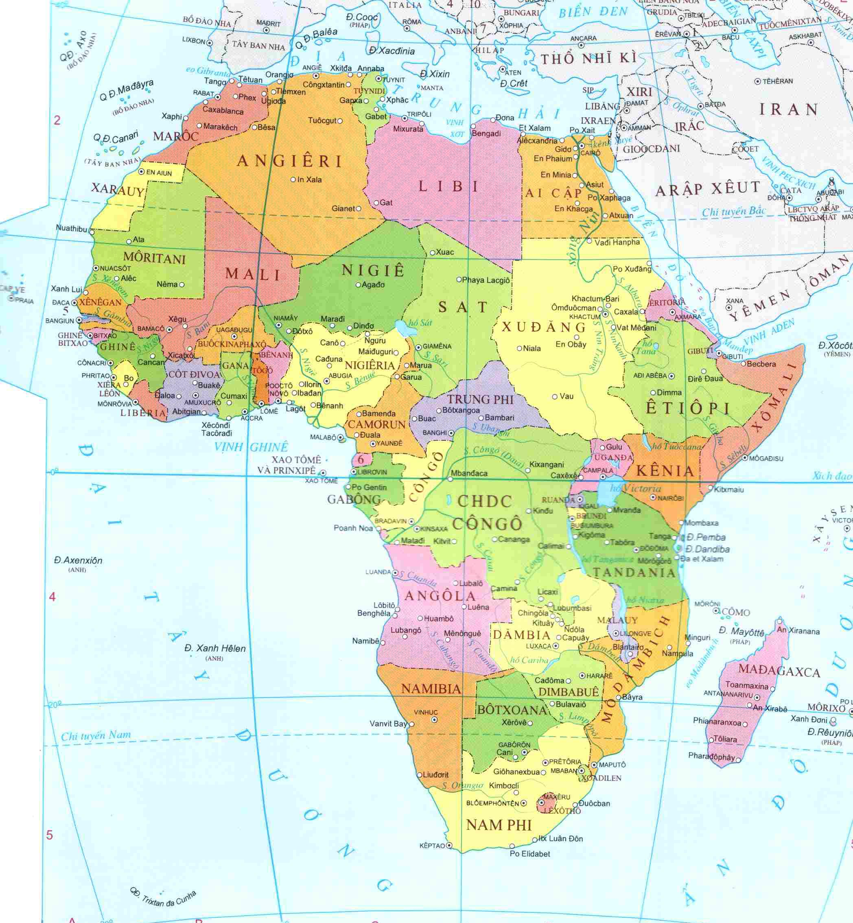
Sự tan rã các thuộc địa của Bồ Đào Nha có ý nghĩa gì?
Ghi-nê Bít-xao
9-1974
Xác định trên bản đồ châu Phi vị trí ba nước Ăng-gô-la, Mô-dăm-bích và Ghi-nê-bít-xao?
Là thắng lợi có ý nghĩa quan trọng của phong trào giải phóng dân tộc ở Châu Phi
Ăng-gô-la
11-1975
Mô-dăm-bích
6-1975
Bản đồ châu Phi

Slide 16
II – GIAI ĐOẠN TỪ GIỮA NHỮNG NĂM 60 ĐẾN GIỮA NHỮNG NĂM 70 CỦA THẾ KỈ XX
Đấu tranh chống lại sự thống trị của thực dân Bồ Đào Nha.
Từ đầu những năm 60, các nước tiến hành đấu tranh vũ trang giành độc lập.
+ Ghi-nê Bít-xao: 9-1974
+ Mô-dăm-bích: 6-1975
+ Ăng-gô-la: 11-1975
→ Là thắng lợi có ý nghĩa quan trọng của phong trào giải phóng dân tộc ở Châu Phi
Notes:
Giới thiệu khái quát
ĐNA

Slide 17
III – GIAI ĐOẠN TỪ GIỮA NHỮNG NĂM 70 ĐẾN GIỮA
NHỮNG NĂM 90 CỦA THẾ KỈ XX
Nhiệm vụ:
1. Nêu những nét chính của phong trào giải phóng dân tộc trong giai đoạn này là gì?
2. Xác định vị trí của các quốc gia trên lược đồ?
Notes:
Giới thiệu khái quát
ĐNA

Slide 18
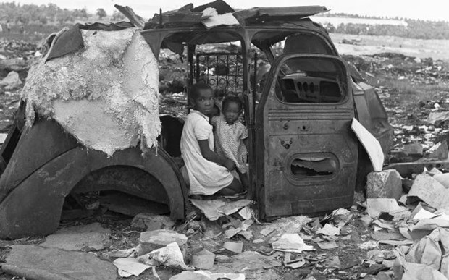
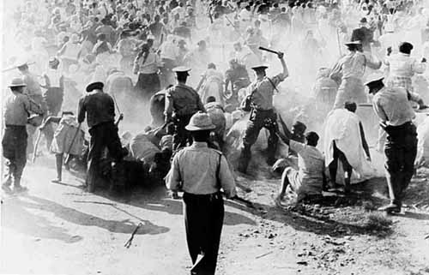
Chế độ phân biệt chủng tộc (A-pac-thai) là chính sách của chính quyền thiểu số người da trắng nhằm phân biệt chủng tộc và đối xử dã man với người da đen ở một số nước miền Nam châu Phi. Ở cộng hòa Nam Phi, nhà cầm quyền da trắng đã ban bố trên 70 đạo luật phân biệt đối xử và tước bỏ quyền làm người của người da đen và da màu, quyền bóc lột đã được ghi vào hiến pháp nước này.
Các nước tiến bộ trên thế giới đều lên án gay gắt chính sách A-pac-thai. Liên hợp quốc coi đây là một “tội ác chống nhân loại”.

Slide 19

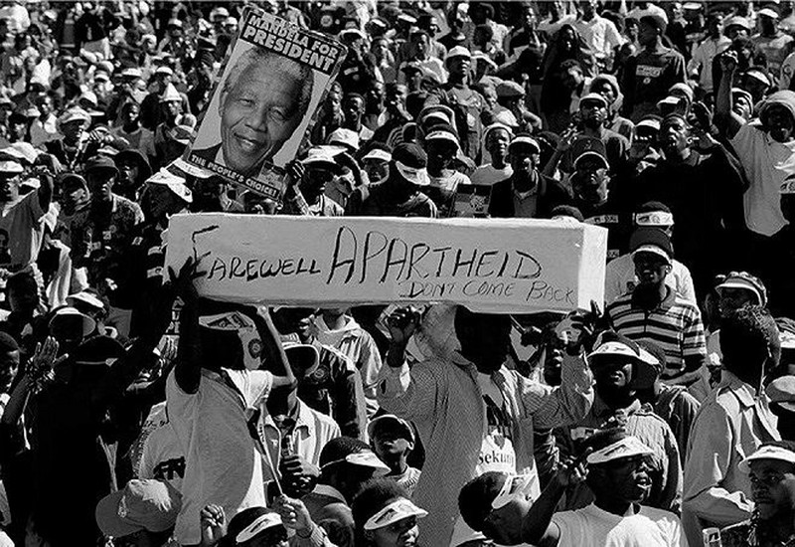
CH Dim-ba-bu-ê
1980
CH Na-mi-bi-a
1990
CH Nam Phi
1993
Bản đồ châu Phi

Slide 20

Nenxơn Manđêla sinh ngày 18-7-1919. Ngay từ thời trẻ, ông đã tích cực đấu tranh chống chế độ A-pác-thai. Trong thời gian bị giam giữ (1964-1990), ông vẫn tham gia đấu tranh. Sau khi ra tù, ông trở thành Chủ tịch Đại hội dân tộc Phi (ANC).
Tháng 4-1994, N.Manđêla trở thành Tổng thống người da đen đầu tiên của Cộng hòa Nam Phi
N.Manđêla (1919-2013)
Chế độ phân biệt chủng tộc bị xóa bỏ ngay tại sào huyệt

Slide 21
III – GIAI ĐOẠN TỪ GIỮA NHỮNG NĂM 70 ĐẾN GIỮA NHỮNG NĂM 90 CỦA THẾ KỈ XX
Đấu tranh nhằm xóa bỏ chế độ phân biệt chủng tộc (A-pac-thai).
Người da đen đã đấu tranh kiên cường và giành được thắng lợi thông qua cuộc bầu cử giành chính quyền
+ Rô-đê-di-a (Cộng hòa Dim-ba-bu-ê): 1980
+ Tây Nam Phi (Cộng hòa Na-mi-bi-a): 1990
+ Cộng hoà Nam Phi (1993)
→ Hệ thống thuộc địa của CNĐQ đã sụp đổ hoàn toàn.
Notes:
Giới thiệu khái quát
ĐNA

Slide 22


Luyện tập
Câu 1. Từ cuối những năm 70 của thế kỉ XX chế độ phân biệt chủng tộc (A-pác-thai) tồn tại ở ba nước nào sau đây?
A. Rô-đê-ni-a, Ghi-nê Bit-xao và Cộng hòa Nam Phi.
B. Rô-đê-ni-a, Mô-dăm-bich và Cộng hòa Nam Phi.
C. Rô-đê-đi-a, Ăng-gô-la và Cộng hòa Nam Phi.
D. Rô-đê-đi-a, Tây Nam Phi và Cộng hòa Nam Phi.

Slide 23

Câu 2. Sự kiện phát xít Nhật đầu hàng Đồng minh đã tạo thời cơ cho các dân tộc ở khu vực nào đứng lên đấu tranh giành độc lập?
A. Đông Nam Á.
B. Nam Phi.
C. Đông Bắc Á.
D. Mĩ La tinh.

Slide 24

Câu 3. Cho đến năm 1967, hệ thống thuộc địa của chủ nghĩa
thực dân chỉ còn tập trung chủ yếu ở khu vực nào?
A. Đông Nam Á.
B. Nam Mĩ.
C. Nam châu Phi.
D. Mĩ La tinh.

Slide 25
Câu 4. Ngày 2 – 9 – 1945, quốc gia nào ở Đông Nam Á đã đứng lên
đấu tranh giành độc lập?
A. In-đô-nê-xi-a.
B. Việt Nam.
C. Ma-lai-xi-a.
D. Lào.

Slide 26

Câu 5. Ngay sau khi Chiến tranh thế giới thứ hai kết thúc phong trào giải phóng dân tộc đã nổ ra mạnh mẽ nhất ở các nước nào?
A. In-đô-nê-xi-a, Việt Nam, Lào.
B. Việt Nam, Mi-an-ma, Lào.
C. In-đô-nê-xi-a, Xin-ga-po, Thái Lan.
D. Phi-lip-pin, Việt Nam, Ma-lai-xi-a.

Slide 27

Câu 6. Năm 1960 đã đi vào lịch sử với tên gọi là “Năm châu Phi”, vì sao?
A. Có nhiều nước ở châu Phi được trao trả độc lập.
B. Có phong trào giải phóng dân tộc phát triển sớm nhất, mạnh nhất.
C. Có 17 nước ở châu Phi tuyên bố độc lập.
D. Châu Phi là “Lục địa mới trỗi dậy”.

Slide 28
Câu 7. Phong trào đấu tranh giành độc lập của Ăng-gô-la, Mô-dăm-bich, Ghi-nê Bit-Xao nhằm đánh đổ ách thống trị của:
A. phát xít Nhật.
B. phát xít l-ta-li-a.
C. thực dân Tây Ban Nha.
D. thực dân Bồ Đào Nha.

Slide 29
Câu 8. Từ cuối những năm 70 của thế kỉ XX, chủ nghĩa thực dân chỉ còn tồn tại dưới hình thức nào?
A. Chủ nghĩa thực dân kiểu cũ.
B. Chủ nghĩa thực dân kiểu mới.
C. Chế độ phân biệt chủng tộc.
D. Chế độ thực dân.

Slide 30
CỦNG CỐ
Từ năm 1945 – giữa những năm 1960
Từ giữa những năm 1960 – giữa những năm 1970
Từ giữa những năm 1970 – giữa những năm 1990
- Phong trào giải phóng dân tộc bùng nổ.
- Sự tan rã thuộc địa của Bồ Đào Nha là thắng lợi quan trọng. - Hệ thống thuộc địa của chủ nghĩa đế quốc cơ bản sụp đổ.
- Chế độ phân biệt chủng tộc A-pác-thai sụp đổ.
- Hệ thống thuộc địa của chủ nghĩa đế quốc sụp đổ hoàn toàn.

Slide 31
CÂU HỎI ÔN TẬP
Em hãy lập bảng thống kê quá trình phát triển của phong trào giải phóng dân tộc từ sau năm 1945 đến giữa những năm 90 của thế kỉ XX?
Các giai đoạn | Khu vực | Nước giành độc lập | Thời gian | Kết quả
Từ năm 1945 đến giữa những năm 60 TK XX
Từ giữa những năm 60 đến giữa những năm 70 TK XX
Từ giữa những năm 70 đến giữa những năm 90 TK XX

Slide 32



HƯỚNG DẪN TỰ HỌC
Chép bài đầy đủ, trả lời câu hỏi ôn tập theo hướng dẫn.
Học thuộc câu hỏi ôn tập (sau khi sửa).
Đọc trước bài 4, SGK trang 15-20.

Slide 33

Cảm ơn các em đã chú ý theo dõi
Chúc các em học tập thật tốt!

Slide 34
Lược đồ các nước Mĩ La-tinh
Phi-đen Cát-xtơ-rô
Ngày 1-1-1959, cách mạng Cu-ba thành công, chế độ độc tài thân Mĩ bị lật đổ

Slide 35
Phi-đen Cát-xtơ-rô
Ngày 1-1-1959, cách mạng Cu-ba thành công, chế độ độc tài thân Mĩ bị lật đổ
Lược đồ các nước Mĩ La-tinh

Slide 36
Lược đồ các nước Mĩ La-tinh
Phi-đen Cát-xtơ-rô
Ngày 1-1-1959, cách mạng Cu-ba thành công, chế độ độc tài thân Mĩ bị lật đổ

Slide 37
Phi-đen Cát-xtơ-rô
Ngày 1-1-1959, cách mạng Cu-ba thành công, chế độ độc tài thân Mĩ bị lật đổ
Lược đồ các nước Mĩ La-tinh

